Slide 1
神经网络与卷积神经网络
助教：万凌鸿

Slide 2
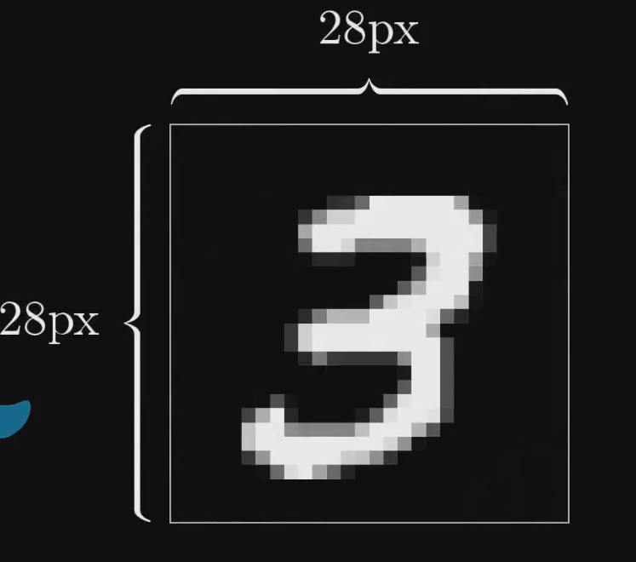
3
如何让神经网络识别出数字？
回答：把一个识别任务转换为一个分类任务

Slide 3
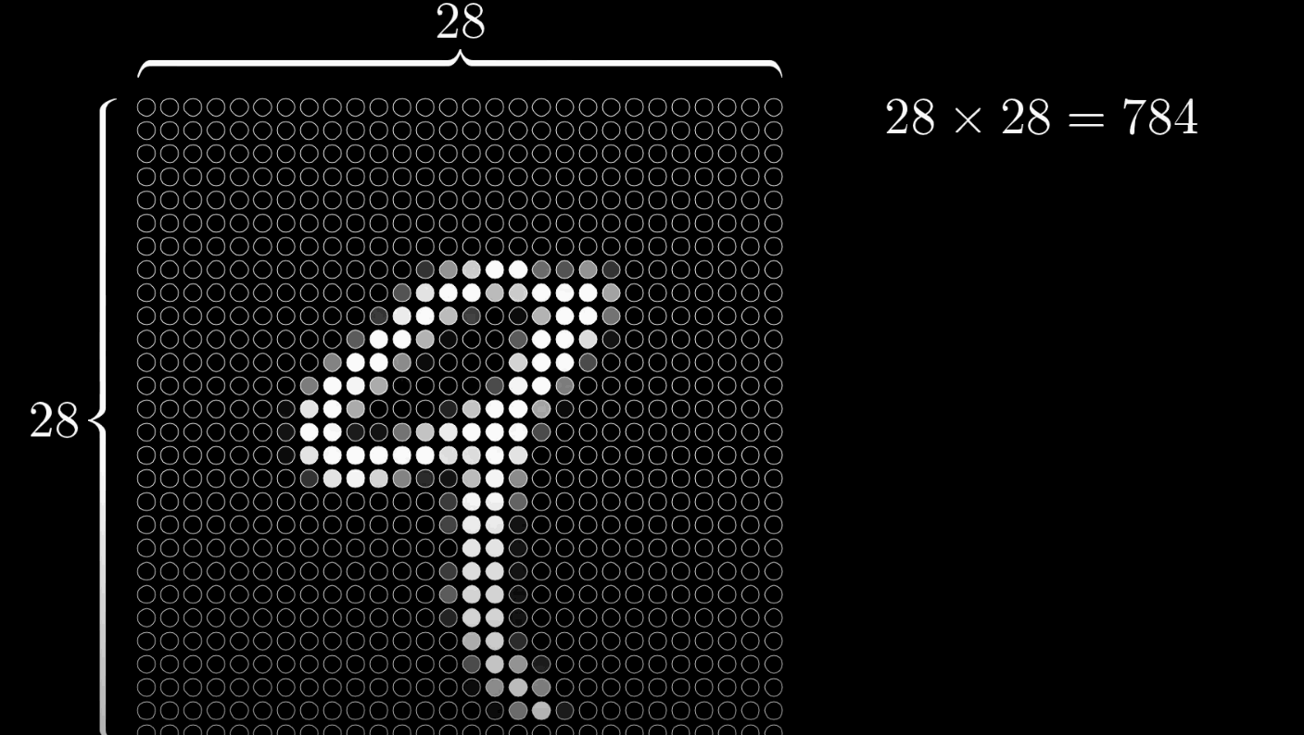
认识神经元

Slide 4
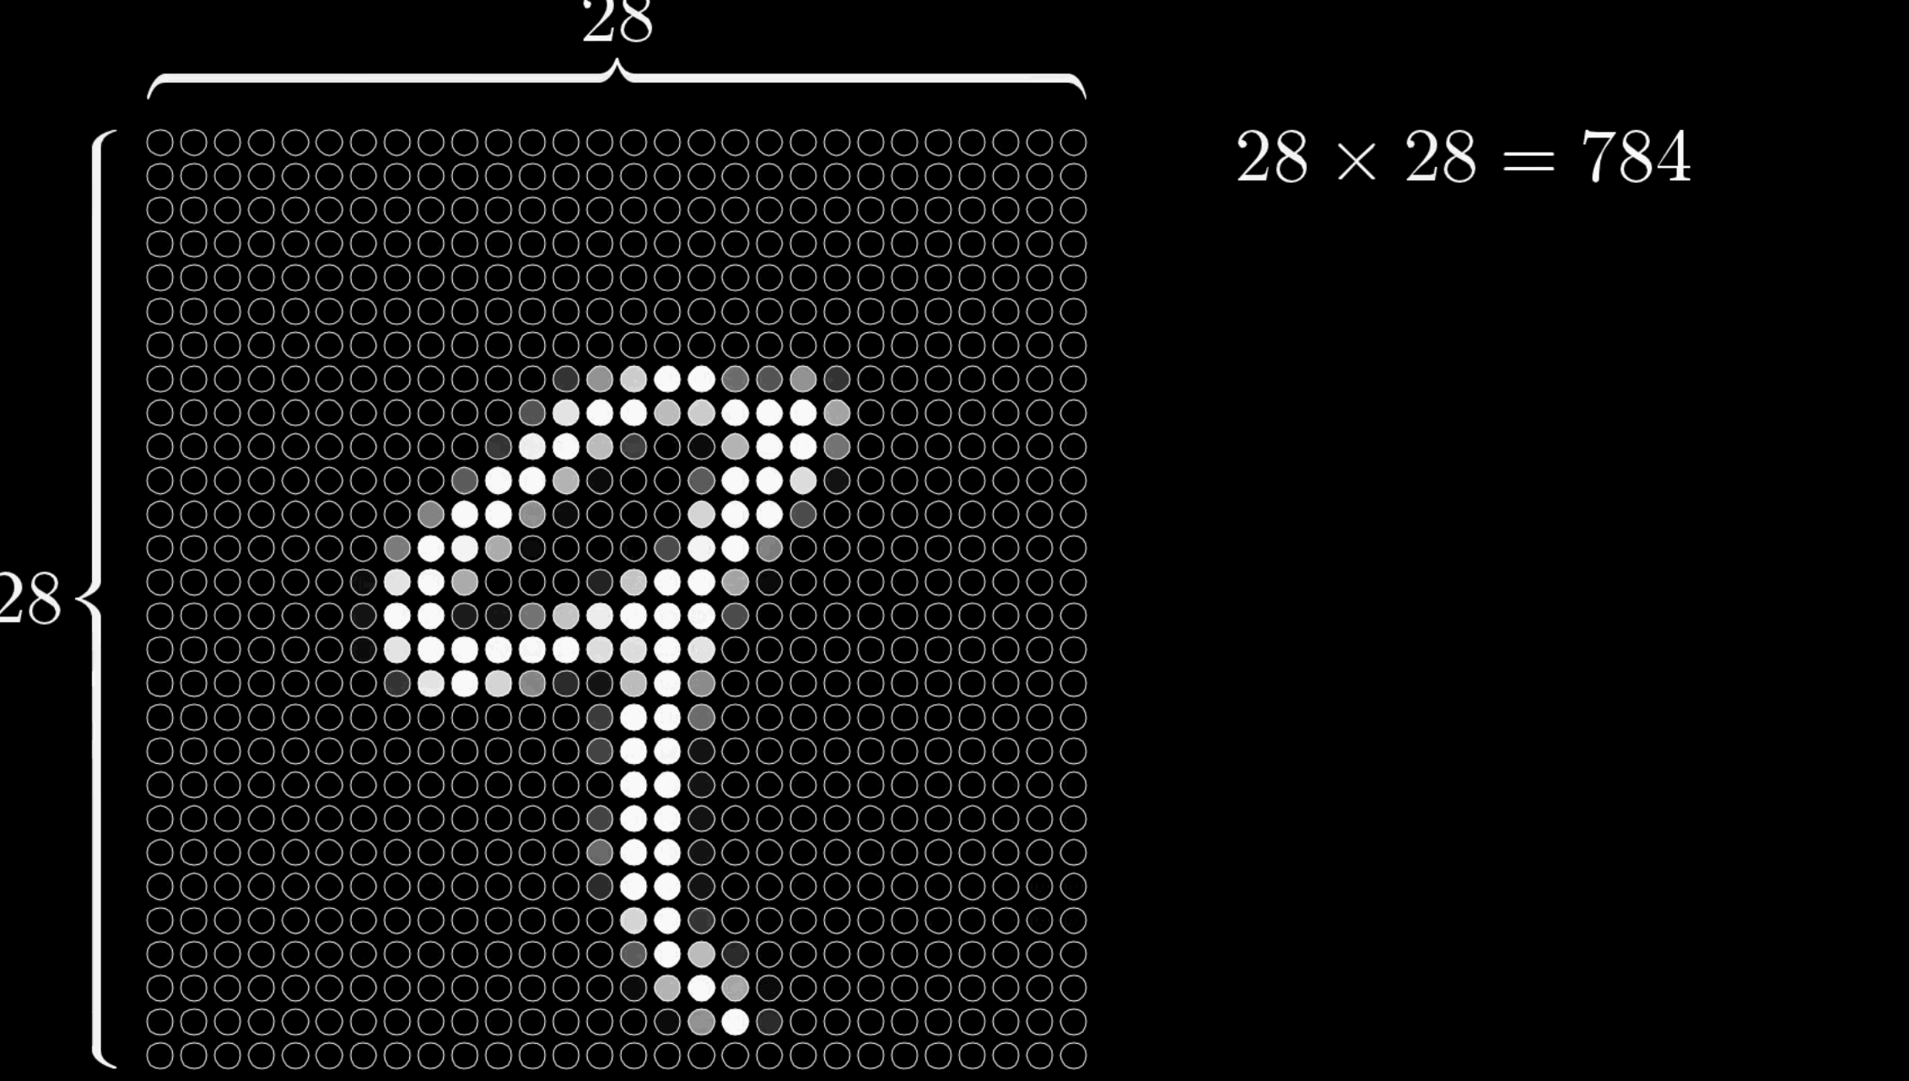
认识神经元
Notes:
先不看神经网络的结构与内部组织，把其看成一个函数，函数的输入是一张图像，输出是一个one-hot向量，每个值，这样子就把一个识别的任务转换成一个分类问题了。

Slide 5
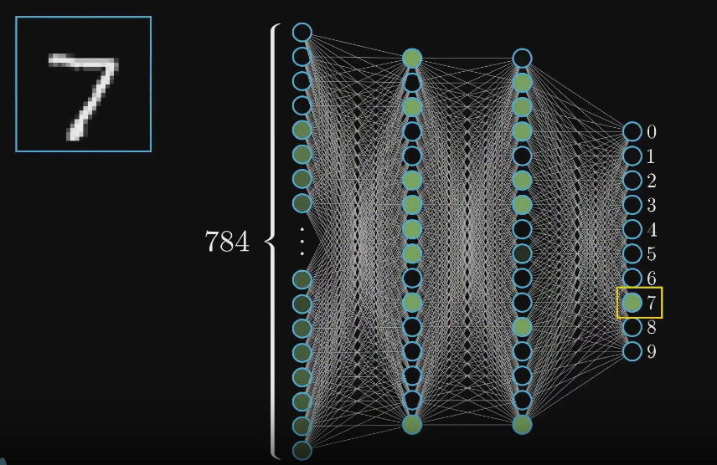
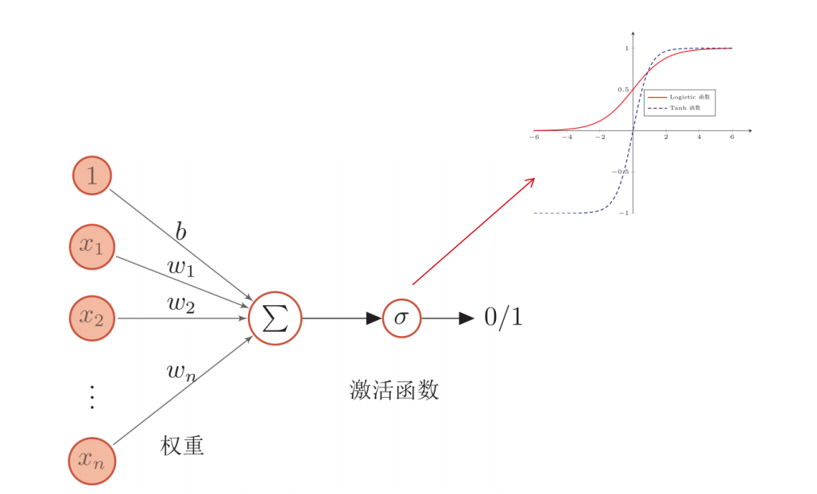
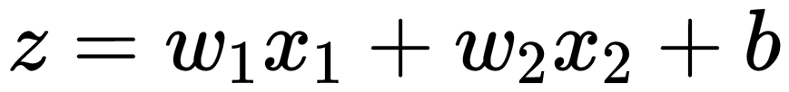
认识神经元

Slide 6
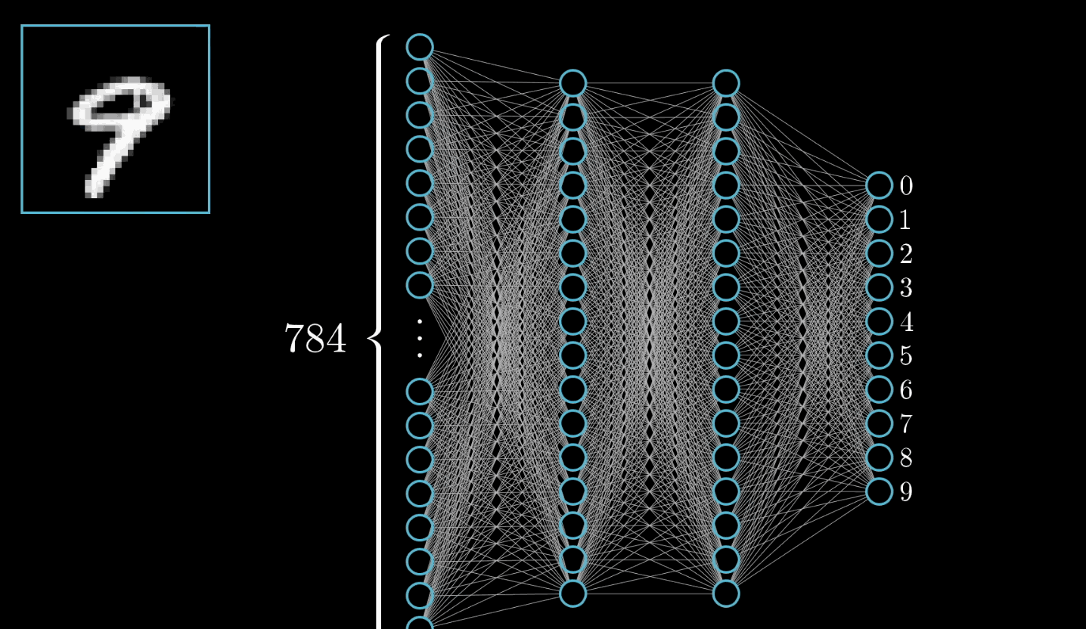
如何让神经网络识别出数字？

Slide 7
神经网络学习——以手写数字为例
手写数字识别是一个多分类问题，共有10个分类，每个手写数字图像的类别标签是0~9中的其中一个数。
[
0.1,
0.1,
0.05,0.02,
0.05,0.08,0.05,
0.5,
0.03,0.07,
]
[
0,0,0,0,0,0,0,1,0,0,
]
神经网络的输入:
28x28的图像
7
神经网络模型
label
one-hot vectors
神经网络输出

Slide 8
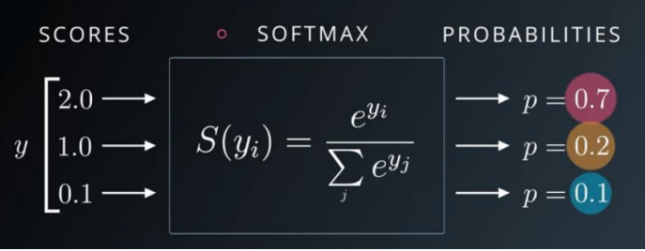
Softmax函数
Softmax函数是深度学习的基础，它是神经网络进行多分类时，默认放在输出层中处理数据的函数。
假设现在神经网络是用于三分类数据，序号则分别是分类1、分类2和分类3。则使用softmax函数的神经网络的模型会如下所示：

Slide 9
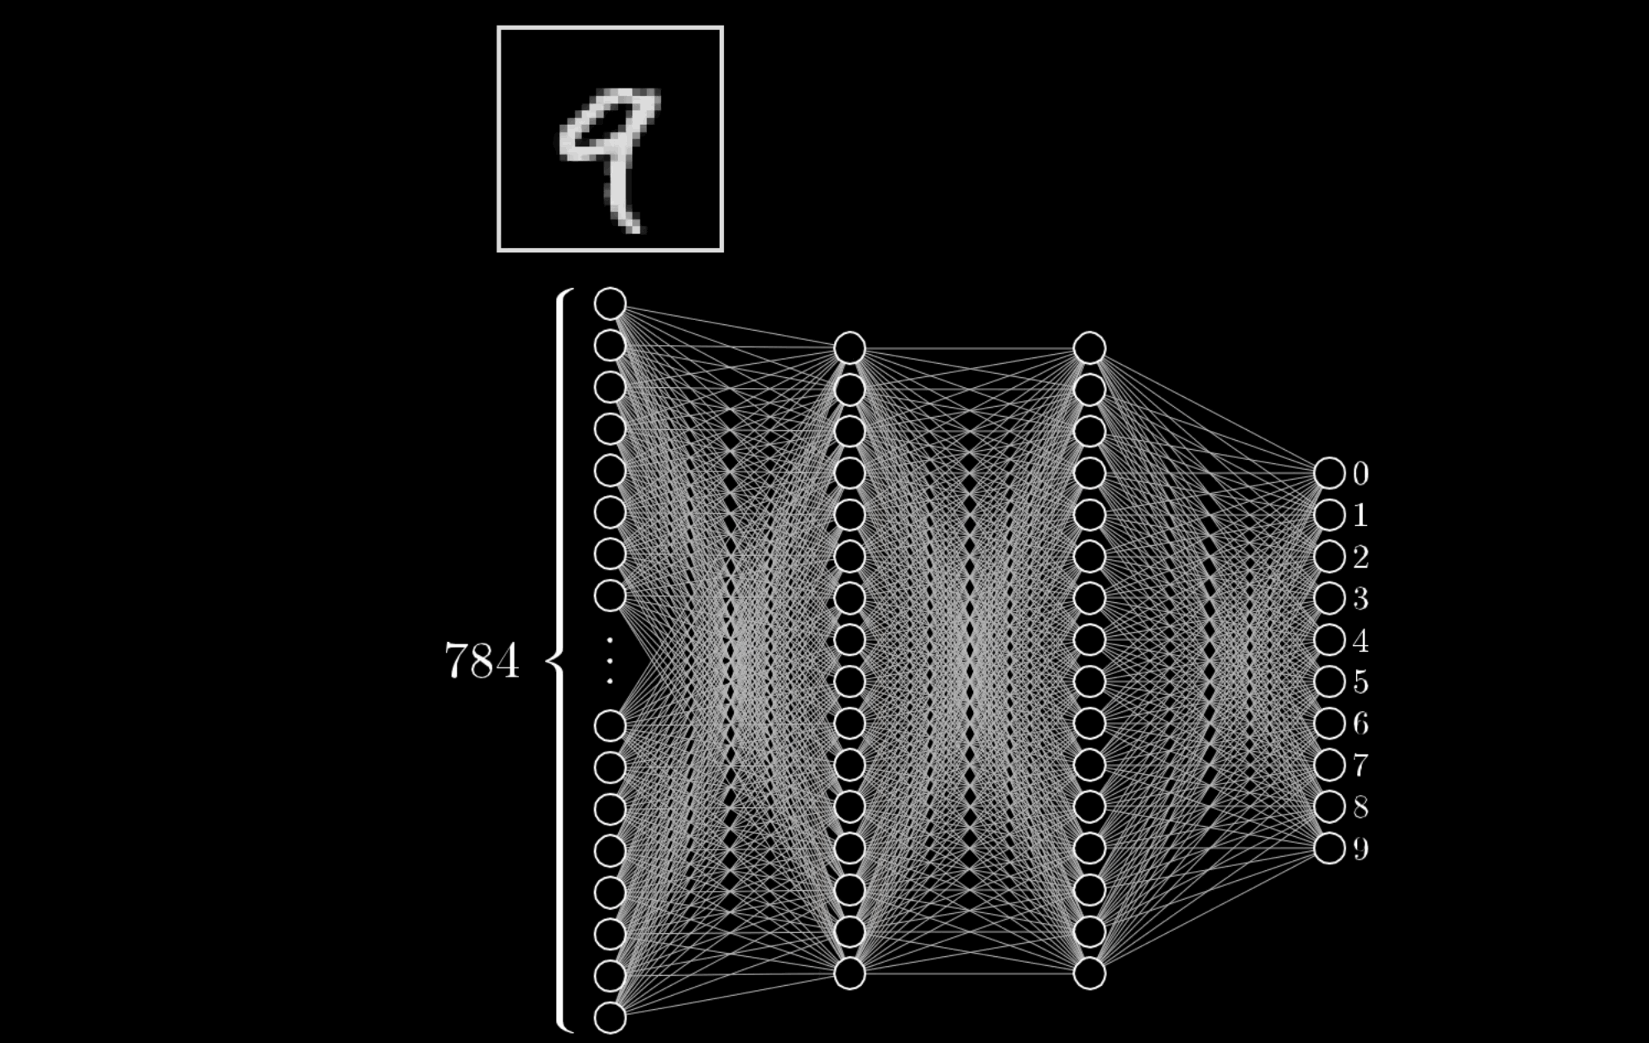
神经网络学习——以手写数字为例
提问2：隐藏层有什么用？
Notes:
先不看神经网络的结构与内部组织，把其看成一个函数，函数的输入是一张图像，输出是一个one-hot向量，每个值，这样子就把一个识别的任务转换成一个分类问题了。

Slide 10

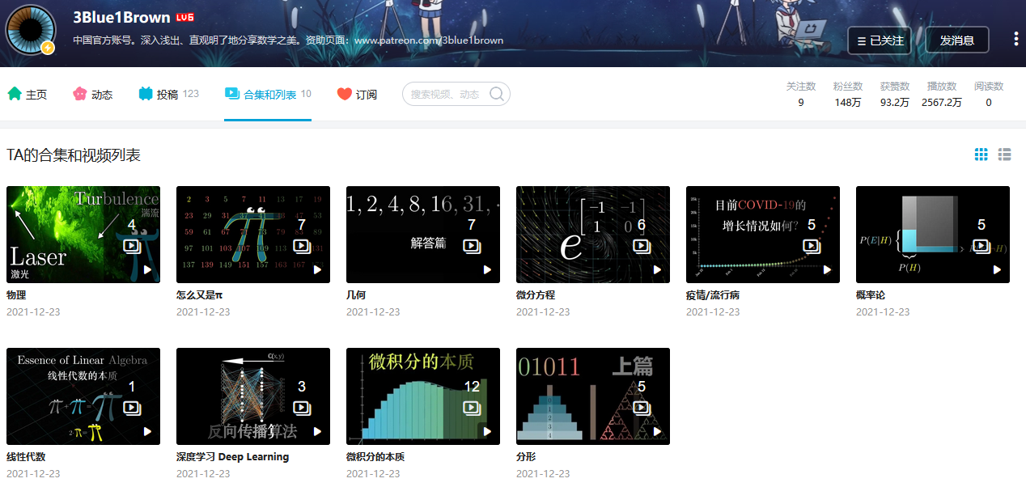
神经网络基础巩固
【官方双语】深度学习之神经网络的结构 Part 1 👍 传送门
【官方双语】深度学习之梯度下降法 Part 2 👍 传送门
【官方双语】深度学习之反向传播算法 上/下 Part 3 👍 传送门
👍 传送门

Slide 11
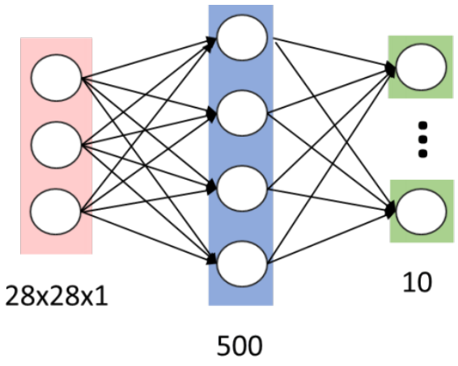
全连接网络的局限性
对于MNIST 手写数字识别，假如第一个隐层的节
点数为500，那么一个全连接层的参数个数为：
28×28×1×500+500 ≈ 40万；
当图片更大时，比如CIFAR数据集中，图片大小为 32×32×3，此时全连接层的参数有：
32×32×3×500+500 ≈ 150万

Slide 12
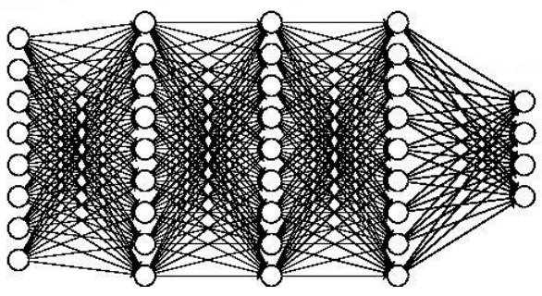
全连接网络的局限性
当图片分辨率进一步提高时，当隐层数量增加时，例如：600 x 600 图像，各隐层节点数分别为300,200和100，则参数个数为：
600 x 600 x 300 + 300 x 200 + 200 x100 ≈ 1.08亿
当参数增多会导致：
计算速度减慢
过拟合

Slide 13
卷积神经网络

Slide 14
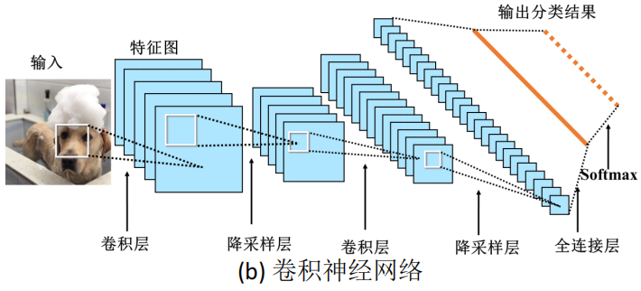
卷积神经网络结构
输入层：将每个像素代表一个特征节点输入到网络中。
卷积层：卷积运算的主要目的是使原信号特征增强，并降低噪音。
降采样层：降低网络训练参数及模型的过拟合程度。
全连接层：对生成的特征进行加权。

Slide 15
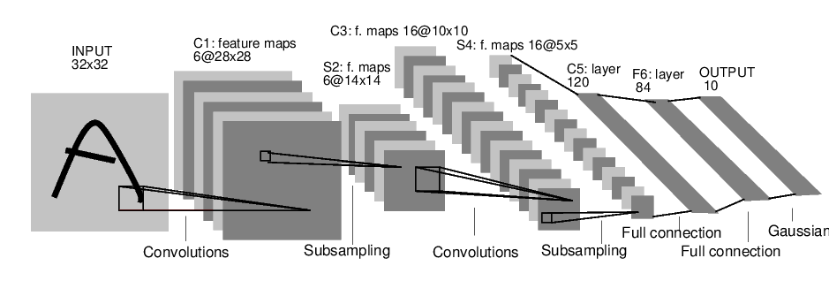
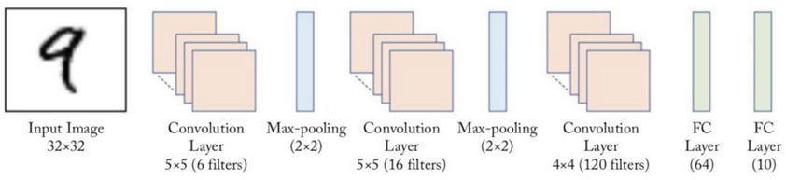
LeNet介绍
LeNet是最早的卷积神经网络之一。1998年，Yan LeCun第一次将LeNet卷积神经网络应用到图像分类上，在手写数字识别任务中取得了巨大成功。LeNet通过连续使用卷积和池化层的组合提取图像特征。
第一轮卷积和池化：卷积提取图像中包含的特征模式（激活函数使用sigmoid），图像尺寸从32减小到28。经过池化层可以降低输出特征图对空间位置的敏感性，图像尺寸减到14。
第二轮卷积和池化：卷积操作使图像尺寸减小到10，经过池化后变成5。
第三轮卷积：将经过第3次卷积提取到的特征图输入到全连接层。第一个全连接层的输出神经元的个数是64，第二个全连接层的输出神经元个数是分类标签的类别数，对于手写数字识别其大小是10。然后使用Softmax激活函数即可计算出每个类别的预测概率。

Slide 16
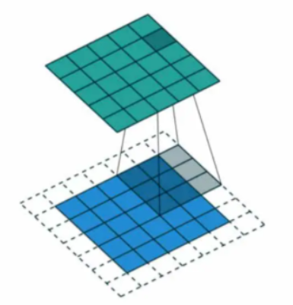
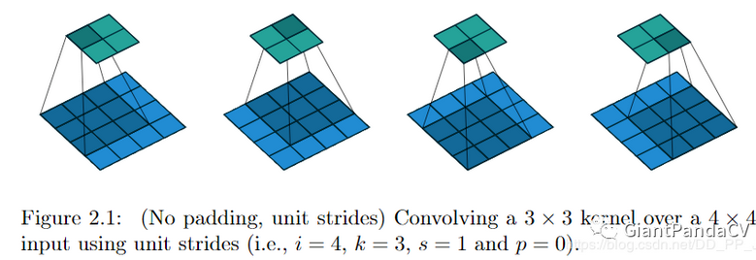
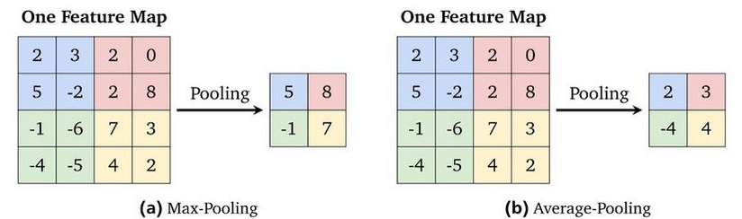
卷积和池化
卷积：padding = 1
卷积：padding = 0
池化是一种down-sampling技术，本质是基于滑动窗口的思想，可以去除特征图中的冗余信息，降低特征图的维度。

Slide 17
MindSpore介绍
实验相关
  MindSpore安装： 👉链接
  MindSpore手写数字识别例子 👉链接
附录
  MindSpore教程文档 👉链接
  华为认证MindSpore高级工程师在线课程 👉链接

Slide 18
  MindSpore安装 链接

Slide 19


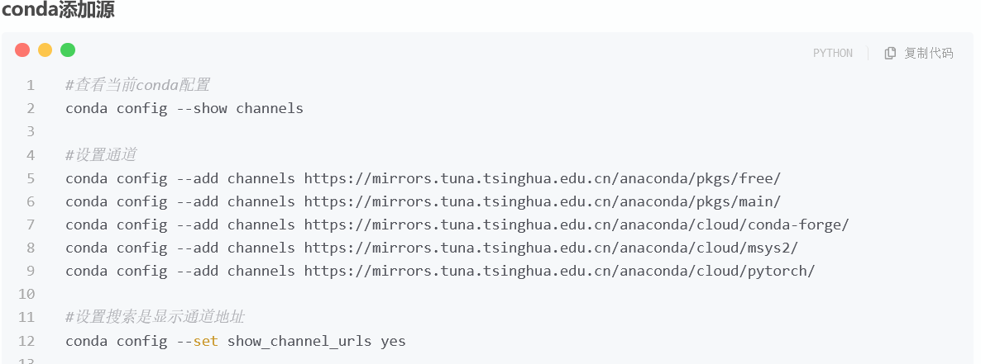
Anaconda安装
参考配置链接

Slide 20
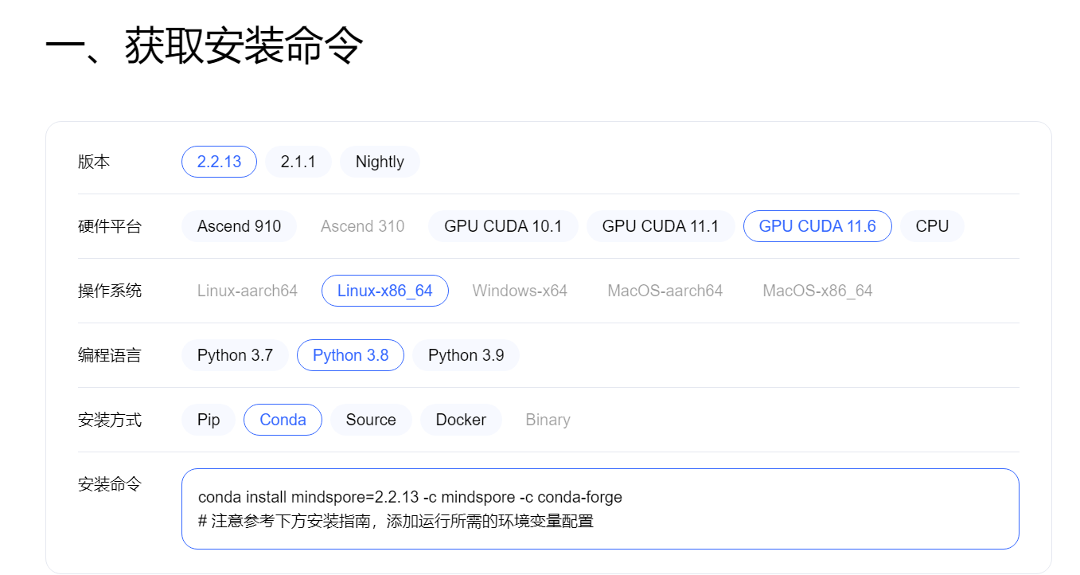
创建Python环境参考
conda添加源（上一页ppt）
> conda create --name mindspore python=3.7.5
> conda activate mindspore
> pip install tqdm
> pip install opencv-python
> pip install pyyaml
> pip install ml_collections
> pip install https://ms-release.obs.cn-north-4.myhuaweicloud.com/2.2.13/MindSpore/unified/x86_64/mindspore-2.2.13-cp38-cp38-linux_x86_64.whl --trusted-host ms-release.obs.cn-north-4.myhuaweicloud.com -i https://pypi.tuna.tsinghua.edu.cn/simple
  MindSpore安装链接

Slide 21
  MindSpore手写数字识别例子 链接

Slide 22
生成一个模型

Slide 23
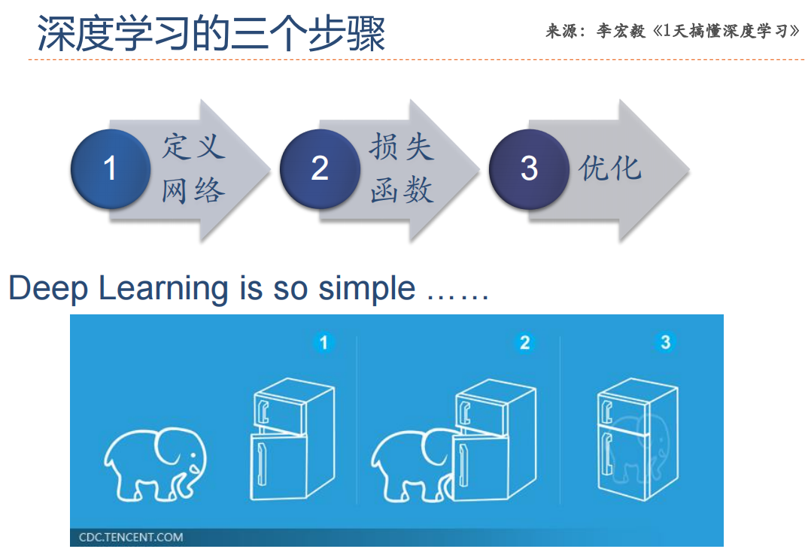
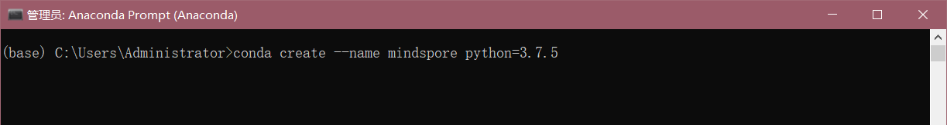
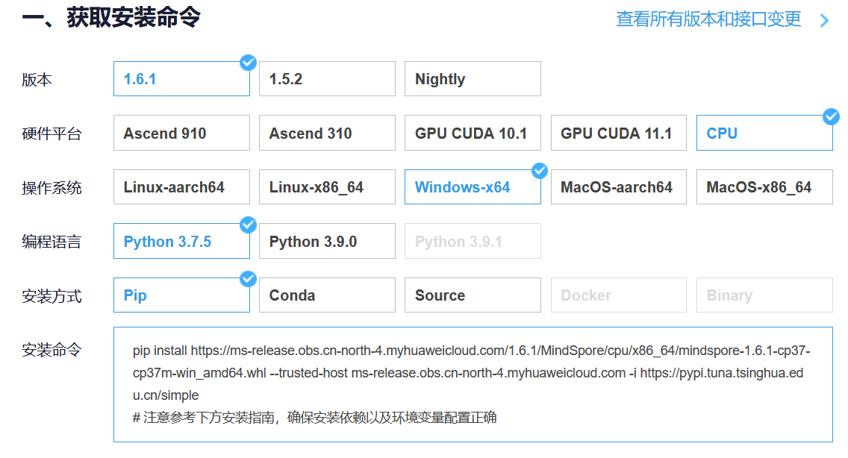
MindSpore安装
深度学习的三个步骤

Slide 24
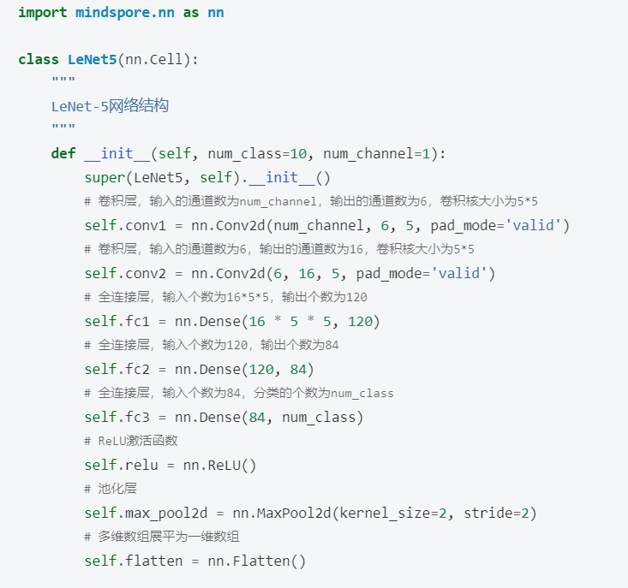
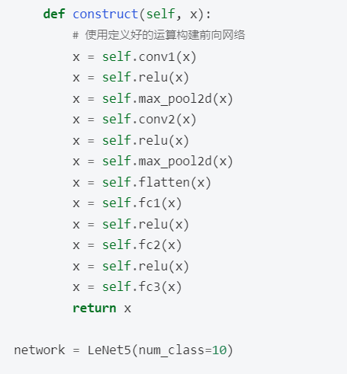
定义网络
神经网络的各层需要预先在__init__方法中定义，然后通过定义construct方法来完成神经网络的前向构造。
按照LeNet的网络结构，定义网络各层如下：
代码：https://www.mindspore.cn/tutorials/zh-CN/r1.8/beginner/quick_start.html
Notes:
代码： https://www.mindspore.cn/tutorials/zh-CN/r1.8/beginner/quick_start.html

Slide 25
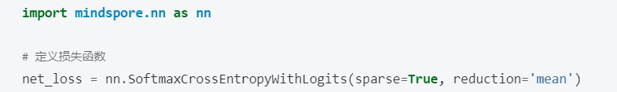
定义损失函数
损失函数用来评价模型的预测值和真实值不一样的程度。
mindspore也提供了许多其他常用的损失函数如SoftmaxCrossEntropyWithLogits、MSELoss等。
损失函数这里使用交叉熵损失函数SoftmaxCrossEntropyWithLogits
代码：https://www.mindspore.cn/tutorials/zh-CN/r1.8/beginner/quick_start.html

Slide 26
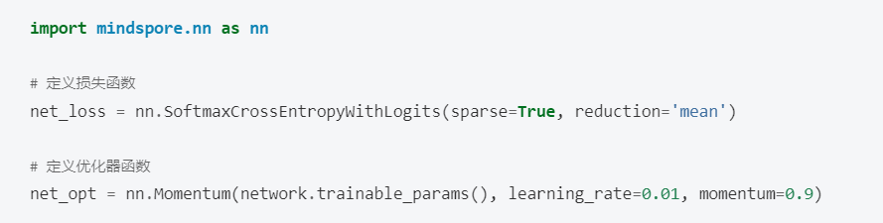
定义优化器
优化器用于计算和更新梯度，模型优化算法的选择直接关系到最终模型的性能，如果有时候效果不好，未必是特征或者模型设计的问题，很有可能是优化算法的问题。
MindSpore所有优化逻辑都封装在Optimizer对象中。API文档
需要构建一个Optimizer对象，这个对象能够保持当前参数状态并基于计算得到的梯度进行参数更新。
为了构建一个Optimizer，我们需要给它一个包含可优化的参数（必须是Variable对象）的迭代器，如网络中所有可以训练的parameter，将params设置为net.trainable_params()即可。然后，你可以设置Optimizer的参数选项，比如学习率、权重衰减等等。
代码：https://www.mindspore.cn/tutorials/zh-CN/r1.8/beginner/quick_start.html

Slide 27
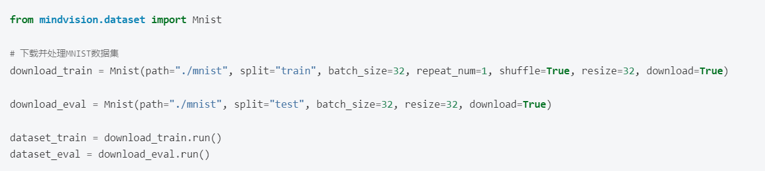
准备数据集
1. 定义神经网络
2. 定义超参、损失函数及优化器
3. 读入数据集
4. 输入训练轮次和数据集进行训练
代码：https://www.mindspore.cn/tutorials/zh-CN/r1.8/beginner/quick_start.html

Slide 28
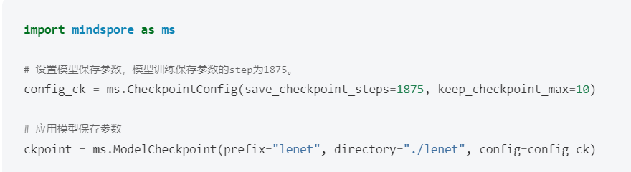
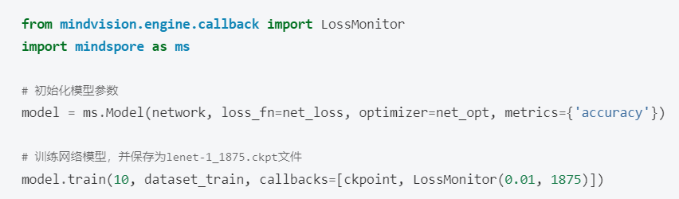
训练
1. 定义神经网络
2. 定义超参、损失函数及优化器
3. 读入数据集
4. 输入训练轮次和数据集进行训练 API文档
训练过程中会打印loss值，loss值会波动，但总体来说loss值会逐步减小，精度逐步提高。每个人运行的loss值有一定随机性，不一定完全相同。
代码：https://www.mindspore.cn/tutorials/zh-CN/r1.8/beginner/quick_start.html

Slide 29
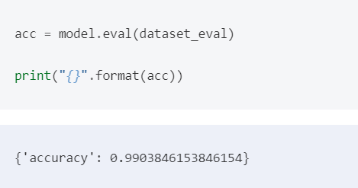
验证集验证
1. 定义神经网络
2. 定义超参、损失函数及优化器
3. 读入数据集
4. 输入训练轮次和数据集进行训练
5. 验证集验证
可以在打印信息中看出模型精度数据，示例中精度数据达到95%以上，模型质量良好。随着网络迭代次数增加，模型精度会进一步提高。

Slide 30
使用生成的模型进行分类预测

Slide 31
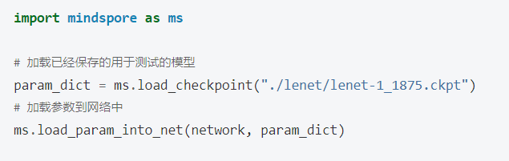
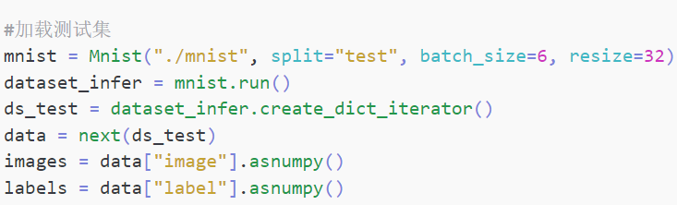
加载模型
我们使用生成的模型进行图片数据的分类预测，具体步骤如下：
1. 加载保存的模型权重
2. 把模型权重赋予到网络的每个权重中
3. 加载测试集
代码：https://www.mindspore.cn/tutorials/zh-CN/r1.8/beginner/quick_start.html
被预测的图片会随机生成，每次运行结果可能会不一样。

Slide 32
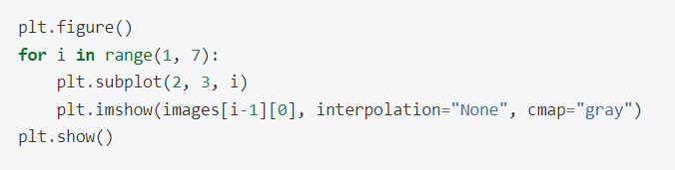
测试例子可视化
使用生成的模型进行图片数据的分类预测，具体步骤如下：
1. 加载保存的模型权重
2. 把模型权重赋予到网络的每个权重中
3. 加载测试集
4. 可视化该测试集
5. 使用model.predict()对该测试集进行预测
6. 结果对比

Slide 33
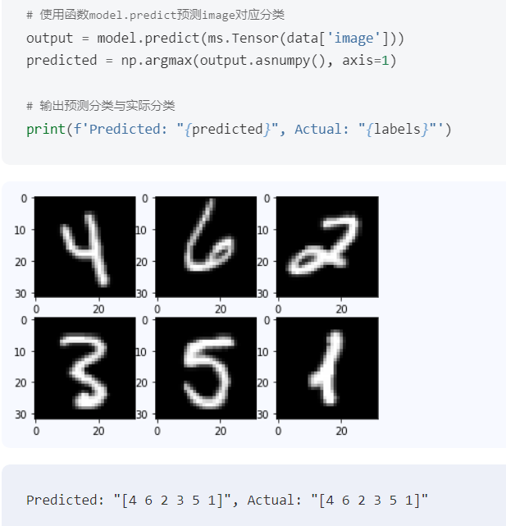
预测结果
使用生成的模型进行图片数据的分类预测，具体步骤如下：
1. 加载保存的模型权重
2. 把模型权重赋予到网络的每个权重中
3. 加载测试集
4. 可视化该测试集
5. 使用model.predict()对测试集进行预测
6. 结果对比
从打印结果可以看出，预测值与目标值大部分一致。

Slide 34
实验任务
1. 使用MindSpore框架以及所给文档里的代码完成Mnist手写数据集的识别任务：
1.1 训练模型；
1.2 单个batch的测试集可视化，(batchsize = 8)；
1.3 利用训练好的模型对单个batchsize进行预测，并给出它们的预测结果
2. 尝试通过调整模型结构 or 参数 or 超参数 or 权重初始化方式使得测试集准确率达到Baseline，即准确率需要≥97%。（还可观察其收敛时间长短）
具体请参考实验报告
流程及代码
https://www.mindspore.cn/tutorials/zh-CN/r1.8/beginner/quick_start.html

